Slide 1


Slide 2

ينصح باعتماد صيغة عرض الشرائح (mode diaporama) أثناء تقديم الدرس في القسم بالنقر على أيقونة العرض كما هو موضح.

Slide 3






تعيين تلميذ(ة) للإجابة
توجيهات و شرح التعليمات
عرض فيديو
المرور بين الصفوف للمساعدة و تصحيح الإنجازات
عمل في ثنائيات
نهاية الشريط، المرور إلى الشريحة الموالية.

Slide 4

تنظيم حصص الأسبوع
اليوم 4 -
اليوم1 -
نشاط اعتيادي (10)
ورشة الكتابة: الإملاء (30)
ورشة الكتابة : إنتاج كتابي - الحصة 1 (30)
نشاط اعتيادي (10)
المعجم (30)
الاستماع والتحدث (30)
اليوم 5 -
اليوم2 -
نشاط اعتيادي (10)
قراءة : استثمار النص (30)
ورشة الكتابة : إنتاج كتابي - الحصة 2 (30)
نشاط اعتيادي (10)
قراءة : التوقع والتحقق الفهم العام 30 د
قراءة : تعلم استراتيجية الفهم 30 د
اليوم 6 -
اليوم 3 -
نشاط اعتيادي (30)
شكل و فهم (40)
نشاط اعتيادي (10)
قراءة : استثمار الاستراتيجية (30)
ورشة الكتابة: الصرف والتحويل (30)

Slide 5



الطلاقة
تحدي الفهم
شكل وفهم
شكل و فهم: المعجم – القراءة – استثمار البنيات اللغوية – الإنتاج الكتابي

Slide 6

عند نهاية الحصة
على الأقل 80% من المتعلمين سيكونون قادرين على:
قراءة نص و الإجابة عن أسئلة الفهم.
مراجعة وتوليف التعلمات؛

Slide 7

مرحبا بكم ، سننطلق في حصة اللغة العربية..
اختــتام الحــصة
شكل و فهم
نشاط اعتيادي

Slide 8



قبل أن نبدأ حصة اليوم سأذكركم بشروط الحصول على نجمة السلوك الجيد.
في كل حصة سيفوز ثلاثة منكم بالنجمة
اختــتام الحــصة
شكل و فهم
نشاط اعتيادي
أَطْلُبُ تَوْضيحاً مِنْ أَسْتاذي أَوْ أُسْتاذَتي إِذا لَمْ أَفْهَمْ.
أَنْتَبِهُ عِنْدَما يَشْرَحُ أُسْتاذي، أَشْتَغِلُ مَعَ زَميلي، أَخيراً أَعْمَلُ بِمُفْرَدي.
كَيْ أَنْجَحَ أُوَظِّفُ اسْتْراتيجِيّاتي بِٱسْتِمْرارٍ.

Slide 9


ضعوا اللوحة والكراسة في القمطر.
اختــتام الحــصة
شكل و فهم
نشاط اعتيادي

Slide 10
انشطة اعتيادية
الطلاقة
تحدي الفهم

Slide 11
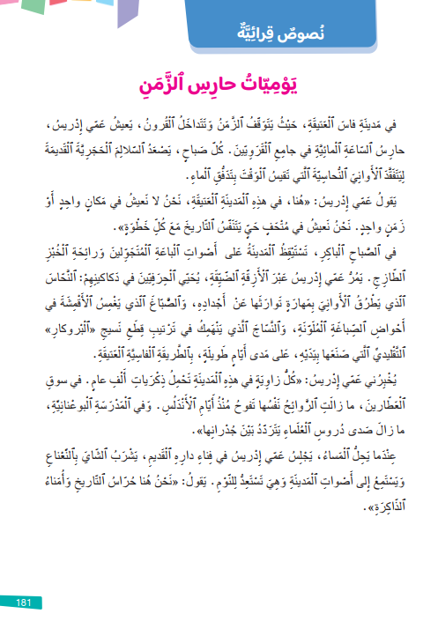
في حصة اليوم، ستتدربون على قراءة فقرات باسترسال. ثم الإجابة عن أسئلة.
اختــتام الحــصة
مراجعة و توليف
افتتاح الحصة

Slide 12

سنقرأ نص : يوميات حارس الزمن.درسنا فقراته في الأيام السابقة. وسأطرح عليكم أسئلة حوله.
-يوجه الأستاذ المتعلمين إلى النص بالكراسة ص181
اختــتام الحــصة
مراجعة و توليف
افتتاح الحصة

Slide 13
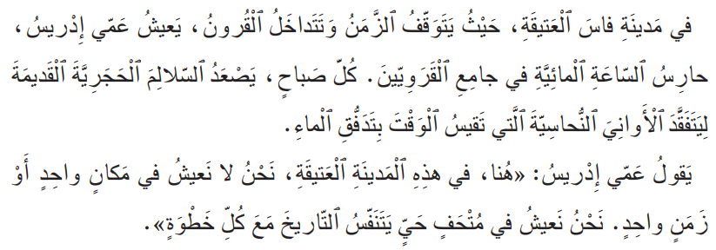
من يقرأ؟ يمر تلميذان للقراءة.
اختــتام الحــصة
مراجعة و توليف
افتتاح الحصة

Slide 14
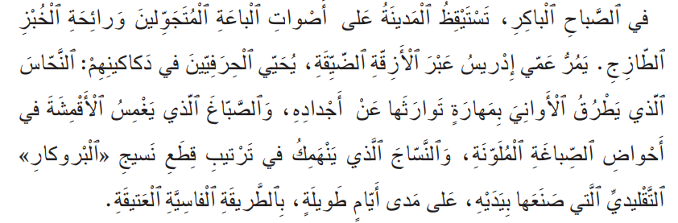
من يقرأ؟ يمر تلميذان للقراءة
اختــتام الحــصة
مراجعة و توليف
افتتاح الحصة

Slide 15
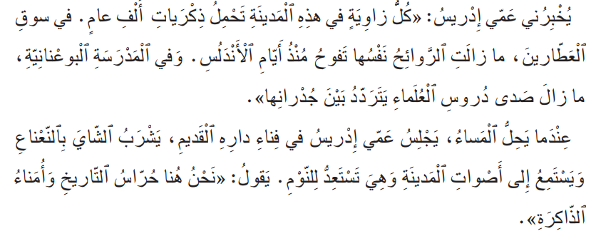
من يقرأ؟ يمر تلميذان للقراءة
اختــتام الحــصة
مراجعة و توليف
افتتاح الحصة

Slide 16
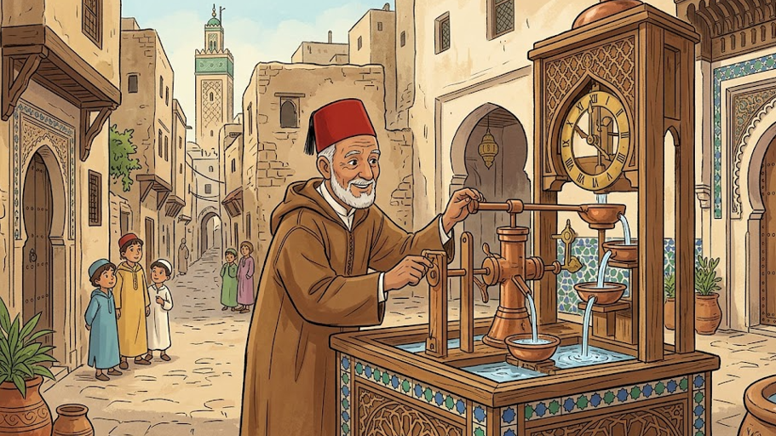
على ألواحكم؛ أجيبوا عن السؤال التالي:أَيْنَ يَعيشُ عَمّي إِدْريسُ؟
اختــتام الحــصة
مراجعة و توليف
افتتاح الحصة
أَيْنَ يَعيشُ عَمّي إِدْريسُ؟

Slide 17
من يتقاسم معنا إجابته؟ كيف تمكنت من إيجاد الجواب؟ ماهي الاستراتيجية التي استعملت؟
اختــتام الحــصة
مراجعة و توليف
افتتاح الحصة
أَيْنَ يَعيشُ عَمّي إِدْريسُ؟

Slide 18
انتبهوا للتصحيح:يَعيشُ عَمّي إِدْريسُ في مَدينَةِ فاسَ ٱلْعَتيقَةِ.
اختــتام الحــصة
مراجعة و توليف
افتتاح الحصة
أَيْنَ يَعيشُ عَمّي إِدْريسُ؟
يَعيشُ عَمّي إِدْريسُ في مَدينَةِ فاسَ ٱلْعَتيقَةِ.

Slide 19
اُذْكُرْ ثَلاثَةً مِن ٱلْحِرَفِيّينَ ٱلَّذينَ يُحَيّيهِمْ عَمّي إِدْريسُ.
اختــتام الحــصة
مراجعة و توليف
افتتاح الحصة
اُذْكُرْ ثَلاثَةً مِن ٱلْحِرَفِيّينَ ٱلَّذينَ يُحَيّيهِمْ عَمّي إِدْريسُ.

Slide 20
من يتقاسم معنا إجابته؟ كيف تمكنت من إيجاد الجواب؟ ماهي الاستراتيجية التي استعملت؟
اختــتام الحــصة
مراجعة و توليف
افتتاح الحصة
اُذْكُرْ ثَلاثَةً مِن ٱلْحِرَفِيّينَ ٱلَّذينَ يُحَيّيهِمْ عَمّي إِدْريسُ.

Slide 21
انتبهوا للتصحيح:يُحَيّي عَمّي إِدْريسُ ٱلنَّحّاسَ، وَٱلصَّبّاغَ، وَٱلنَّسّاجَ.
اختــتام الحــصة
مراجعة و توليف
افتتاح الحصة
اُذْكُرْ ثَلاثَةً مِن ٱلْحِرَفِيّينَ ٱلَّذينَ يُحَيّيهِمْ عَمّي إِدْريسُ.
يُحَيّي عَمّي إِدْريسُ ٱلنَّحّاسَ، وَٱلصَّبّاغَ، وَٱلنَّسّاجَ.

Slide 22
ماذا يَفْعَلُ عَمّي إِدْريسُ عِنْدَما يَحِلُّ ٱلْمَساءُ؟
اختــتام الحــصة
مراجعة و توليف
افتتاح الحصة
ماذا يَفْعَلُ عَمّي إِدْريسُ عِنْدَما يَحِلُّ ٱلْمَساءُ؟

Slide 23
من يتقاسم معنا إجابته؟ كيف تمكنت من إيجاد الجواب؟ ماهي الاستراتيجية التي استعملت؟
اختــتام الحــصة
مراجعة و توليف
افتتاح الحصة
ماذا يَفْعَلُ عَمّي إِدْريسُ عِنْدَما يَحِلُّ ٱلْمَساءُ؟

Slide 24
انتبهوا للتصحيح:يَجْلِسُ في فِناءِ دارِهِ ٱلْقَديمِ، وَيَشْرَبُ ٱلشّايَ بِٱلنَّعْناعِ، وَيَسْتَمِعُ إِلى أَصْواتِ ٱلْمَدينَةِ.
اختــتام الحــصة
مراجعة و توليف
افتتاح الحصة
ماذا يَفْعَلُ عَمّي إِدْريسُ عِنْدَما يَحِلُّ ٱلْمَساءُ؟
يَجْلِسُ في فِناءِ دارِهِ ٱلْقَديمِ، وَيَشْرَبُ ٱلشّايَ بِٱلنَّعْناعِ، وَيَسْتَمِعُ إِلى أَصْواتِ ٱلْمَدينَةِ.

Slide 25
هَلْ عَمّي إِدْريسُ رَجُلٌ نَشيطٌ أَمْ كَسولٌ؟ كَيْفَ عَرَفْتَ ذَلِكَ مِن ٱلنَّصِّ؟
اختــتام الحــصة
مراجعة و توليف
افتتاح الحصة
هَلْ عَمّي إِدْريسُ رَجُلٌ نَشيطٌ أَمْ كَسولٌ؟ كَيْفَ عَرَفْتَ ذَلِكَ مِن ٱلنَّصِّ؟

Slide 26
من يتقاسم معنا إجابته؟ كيف تمكنت من إيجاد الجواب؟ ماهي الاستراتيجية التي استعملت؟
اختــتام الحــصة
مراجعة و توليف
افتتاح الحصة
هَلْ عَمّي إِدْريسُ رَجُلٌ نَشيطٌ أَمْ كَسولٌ؟ كَيْفَ عَرَفْتَ ذَلِكَ مِن ٱلنَّصِّ؟

Slide 27
انتبهوا للتصحيح:هُوَ رَجُلٌ نَشيطٌ، وَٱلدَّليلُ أَنَّهُ يَصْعَدُ ٱلسَّلالِمَ ٱلْحَجَرِيَّةَ كُلَّ صَباحٍ باكِرٍ لِيَتَفَقَّدَ ٱلسّاعَةَ ٱلْمائِيَّةَ.
اختــتام الحــصة
مراجعة و توليف
افتتاح الحصة
هَلْ عَمّي إِدْريسُ رَجُلٌ نَشيطٌ أَمْ كَسولٌ؟ كَيْفَ عَرَفْتَ ذَلِكَ مِن ٱلنَّصِّ؟
هُوَ رَجُلٌ نَشيطٌ، وَٱلدَّليلُ أَنَّهُ يَصْعَدُ ٱلسَّلالِمَ ٱلْحَجَرِيَّةَ كُلَّ صَباحٍ باكِرٍ لِيَتَفَقَّدَ ٱلسّاعَةَ ٱلْمائِيَّةَ.

Slide 28
«نَحْنُ نَعيشُ فِي مُتْحَفٍ حَيّ»... هَلْ مَدينَةُ فاسَ مُتْحَفٌ حَقيقِيٌّ تُقْطَعُ لَهُ ٱلتَّذاكِرُ؟
اختــتام الحــصة
مراجعة و توليف
افتتاح الحصة
«نَحْنُ نَعيشُ فِي مُتْحَفٍ حَيّ»... هَلْ مَدينَةُ فاسَ مُتْحَفٌ حَقيقِيٌّ تُقْطَعُ لَهُ ٱلتَّذاكِرُ؟

Slide 29
من يتقاسم معنا إجابته؟ كيف تمكنت من إيجاد الجواب؟ ماهي الاستراتيجية التي استعملت؟
اختــتام الحــصة
مراجعة و توليف
افتتاح الحصة
«نَحْنُ نَعيشُ فِي مُتْحَفٍ حَيّ»... هَلْ مَدينَةُ فاسَ مُتْحَفٌ حَقيقِيٌّ تُقْطَعُ لَهُ ٱلتَّذاكِرُ؟

Slide 30
انتبهوا للتصحيح:لا، لَكِنَّ عَمّي إِدْريسَ شَبَّهَها بِٱلْمُتْحَفِ لِكَثْرَةِ مَآثِرِها ٱلتّاريخِيَّةِ، وَأَصالَةِ مَعالِمِها ٱلَّتي تَرْوي تاريخاً عَريقاً يَتَنَفَّسُ في كُلِّ خَطْوَةٍ.
اختــتام الحــصة
مراجعة و توليف
افتتاح الحصة
«نَحْنُ نَعيشُ فِي مُتْحَفٍ حَيّ»... هَلْ مَدينَةُ فاسَ مُتْحَفٌ حَقيقِيٌّ تُقْطَعُ لَهُ ٱلتَّذاكِرُ؟
لا، لَكِنَّ عَمّي إِدْريسَ شَبَّهَها بِٱلْمُتْحَفِ لِكَثْرَةِ مَآثِرِها ٱلتّاريخِيَّةِ، وَأَصالَةِ مَعالِمِها ٱلَّتي تَرْوي تاريخاً عَريقاً يَتَنَفَّسُ في كُلِّ خَطْوَةٍ.

Slide 31
لِماذا ٱعْتَبَرَ عَمّي إِدْريسُ نَفْسَهُ وَأَهْلَ مَدينَتِهِ «حُرّاسَ ٱلتّاريخِ وَأُمَناءَ ٱلذّاكِرَةِ»؟
اختــتام الحــصة
مراجعة و توليف
افتتاح الحصة
لِماذا ٱعْتَبَرَ عَمّي إِدْريسُ نَفْسَهُ وَأَهْلَ مَدينَتِهِ «حُرّاسَ ٱلتّاريخِ وَأُمَناءَ ٱلذّاكِرَةِ»؟

Slide 32
من يتقاسم معنا إجابته؟ كيف تمكنت من إيجاد الجواب؟ ماهي الاستراتيجية التي استعملت؟
اختــتام الحــصة
مراجعة و توليف
افتتاح الحصة
لِماذا ٱعْتَبَرَ عَمّي إِدْريسُ نَفْسَهُ وَأَهْلَ مَدينَتِهِ «حُرّاسَ ٱلتّاريخِ وَأُمَناءَ ٱلذّاكِرَةِ»؟

Slide 33
انتبهوا للتصحيح:لا، لَكِنَّ عَمّي إِدْريسَ شَبَّهَها بِٱلْمُتْحَفِ لِكَثْرَةِ مَآثِرِها ٱلتّاريخِيَّةِ، وَأَصالَةِ مَعالِمِها ٱلَّتي تَرْوي تاريخاً عَريقاً يَتَنَفَّسُ في كُلِّ خَطْوَةٍ.
اختــتام الحــصة
مراجعة و توليف
افتتاح الحصة
لِماذا ٱعْتَبَرَ عَمّي إِدْريسُ نَفْسَهُ وَأَهْلَ مَدينَتِهِ «حُرّاسَ ٱلتّاريخِ وَأُمَناءَ ٱلذّاكِرَةِ»؟
لا، لَكِنَّ عَمّي إِدْريسَ شَبَّهَها بِٱلْمُتْحَفِ لِكَثْرَةِ مَآثِرِها ٱلتّاريخِيَّةِ، وَأَصالَةِ مَعالِمِها ٱلَّتي تَرْوي تاريخاً عَريقاً يَتَنَفَّسُ في كُلِّ خَطْوَةٍ.

Slide 34
ما هُوَ ٱلشَّيْءُ ٱلْمُشْتَرَكُ بَيْنَ ٱلنَّحّاسِ وَٱلصَّبّاغِ وَٱلنَّسّاجِ في ٱلنَّصِّ؟
اختــتام الحــصة
مراجعة و توليف
افتتاح الحصة
ما هُوَ ٱلشَّيْءُ ٱلْمُشْتَرَكُ بَيْنَ ٱلنَّحّاسِ وَٱلصَّبّاغِ وَٱلنَّسّاجِ في ٱلنَّصِّ؟

Slide 35
من يتقاسم معنا إجابته؟ كيف تمكنت من إيجاد الجواب؟ ماهي الاستراتيجية التي استعملت؟
اختــتام الحــصة
مراجعة و توليف
افتتاح الحصة
ما هُوَ ٱلشَّيْءُ ٱلْمُشْتَرَكُ بَيْنَ ٱلنَّحّاسِ وَٱلصَّبّاغِ وَٱلنَّسّاجِ في ٱلنَّصِّ؟

Slide 36
انتبهوا للتصحيح:اَلشَّيْءُ ٱلْمُشْتَرَكُ هُوَ أَنَّهُمْ جَميعاً حِرَفِيّونَ يَصْنَعونَ أَشْياءَ جَميلَةً بِأَيْديهِمْ، وَيُحافِظونَ عَلى طَريقَةِ أَجْدادِهِمْ.
اختــتام الحــصة
مراجعة و توليف
افتتاح الحصة
ما هُوَ ٱلشَّيْءُ ٱلْمُشْتَرَكُ بَيْنَ ٱلنَّحّاسِ وَٱلصَّبّاغِ وَٱلنَّسّاجِ في ٱلنَّصِّ؟
اَلشَّيْءُ ٱلْمُشْتَرَكُ هُوَ أَنَّهُمْ جَميعاً حِرَفِيّونَ يَصْنَعونَ أَشْياءَ جَميلَةً بِأَيْديهِمْ، وَيُحافِظونَ عَلى طَريقَةِ أَجْدادِهِمْ.

Slide 37
في رَأْيِكَ، ماذا سَيَحْدُثُ لَوْ لَمْ يَهْتَمَّ عَمّي إِدْريسُ وَٱلْحِرَفِيّونَ بِمَدينَتِهِمْ؟
اختــتام الحــصة
مراجعة و توليف
افتتاح الحصة
في رَأْيِكَ، ماذا سَيَحْدُثُ لَوْ لَمْ يَهْتَمَّ عَمّي إِدْريسُ وَٱلْحِرَفِيّونَ بِمَدينَتِهِمْ؟

Slide 38
من يتقاسم معنا إجابته؟ كيف تمكنت من إيجاد الجواب؟ ماهي الاستراتيجية التي استعملت؟
اختــتام الحــصة
مراجعة و توليف
افتتاح الحصة
في رَأْيِكَ، ماذا سَيَحْدُثُ لَوْ لَمْ يَهْتَمَّ عَمّي إِدْريسُ وَٱلْحِرَفِيّونَ بِمَدينَتِهِمْ؟

Slide 39
انتبهوا للتصحيح:لَوْ لَمْ يَهْتَمّوا بِها، لَضاعَتْ حِرَفُ ٱلْأَجْدادِ، وَتَوَقَّفَتِ ٱلسّاعَةُ ٱلْمائِيَّةُ، وَنَسِيَ ٱلنّاسُ تاريخَ ٱلْمَدينَةِ.
اختــتام الحــصة
مراجعة و توليف
افتتاح الحصة
في رَأْيِكَ، ماذا سَيَحْدُثُ لَوْ لَمْ يَهْتَمَّ عَمّي إِدْريسُ وَٱلْحِرَفِيّونَ بِمَدينَتِهِمْ؟
لَوْ لَمْ يَهْتَمّوا بِها، لَضاعَتْ حِرَفُ ٱلْأَجْدادِ، وَتَوَقَّفَتِ ٱلسّاعَةُ ٱلْمائِيَّةُ، وَنَسِيَ ٱلنّاسُ تاريخَ ٱلْمَدينَةِ.

Slide 40
ما رَأْيُكَ في ٱلْمِهْنَةِ ٱلَّتي يَقـومُ بِهـا عَمّي إِدْريـسُ؟
اختــتام الحــصة
مراجعة و توليف
افتتاح الحصة
ما رَأْيُكَ في ٱلْمِهْنَةِ ٱلَّتي يَقـومُ بِهـا عَمّي إِدْريـسُ؟

Slide 41
من يتقاسم معنا إجابته؟ كيف تمكنت من إيجاد الجواب؟ ماهي الاستراتيجية التي استعملت؟
اختــتام الحــصة
مراجعة و توليف
افتتاح الحصة
ما رَأْيُكَ في ٱلْمِهْنَةِ ٱلَّتي يَقـومُ بِهـا عَمّي إِدْريـسُ؟

Slide 42
انتبهوا للتصحيح:أَرى أَنَّهـا مِهْنَةٌ عَظيـمَةٌ، لِأَنَّهُ يَحْرُسُ آلَةً تـاريـخِيَّةً قَديـمَةً وَيُحـافِظُ عَلَيْهـا مِنَ ٱلضَّيـاعِ.
اختــتام الحــصة
مراجعة و توليف
افتتاح الحصة
ما رَأْيُكَ في ٱلْمِهْنَةِ ٱلَّتي يَقـومُ بِهـا عَمّي إِدْريـسُ؟
أَرى أَنَّهـا مِهْنَةٌ عَظيـمَةٌ، لِأَنَّهُ يَحْرُسُ آلَةً تـاريـخِيَّةً قَديـمَةً وَيُحـافِظُ عَلَيْهـا مِنَ ٱلضَّيـاعِ.

Slide 43
لَوْ خُيِّرْتَ أَنْ تَزورَ مَكـاناً في مَديـنَةِ فـاسَ كَمـا جـاءَ في ٱلنَّصِّ، فَأَيَّ مَكـانٍ سَتَخْتـارُ؟ وَلِمـاذا؟
اختــتام الحــصة
مراجعة و توليف
افتتاح الحصة
لَوْ خُيِّرْتَ أَنْ تَزورَ مَكـاناً في مَديـنَةِ فـاسَ كَمـا جـاءَ في ٱلنَّصِّ، فَأَيَّ مَكـانٍ سَتَخْتـارُ؟ وَلِمـاذا؟

Slide 44
من يتقاسم معنا إجابته؟ كيف تمكنت من إيجاد الجواب؟ ماهي الاستراتيجية التي استعملت؟
اختــتام الحــصة
مراجعة و توليف
افتتاح الحصة
لَوْ خُيِّرْتَ أَنْ تَزورَ مَكـاناً في مَديـنَةِ فـاسَ كَمـا جـاءَ في ٱلنَّصِّ، فَأَيَّ مَكـانٍ سَتَخْتـارُ؟ وَلِمـاذا؟

Slide 45
انتبهوا للتصحيح:سَأَخْتـارُ زِيـارَةَ جـامِعِ ٱلْقَرَوِيّيـنَ لِأُشـاهِدَ ٱلسّاعَةَ ٱلْمـائِيَّةَ ٱلْعَجيـبَةَ ٱلَّتي يَحْرُسُهـا عَمّي إِدْريـسُ.
اختــتام الحــصة
مراجعة و توليف
افتتاح الحصة
لَوْ خُيِّرْتَ أَنْ تَزورَ مَكـاناً في مَديـنَةِ فـاسَ كَمـا جـاءَ في ٱلنَّصِّ، فَأَيَّ مَكـانٍ سَتَخْتـارُ؟ وَلِمـاذا؟
سَأَخْتـارُ زِيـارَةَ جـامِعِ ٱلْقَرَوِيّيـنَ لِأُشـاهِدَ ٱلسّاعَةَ ٱلْمـائِيَّةَ ٱلْعَجيـبَةَ ٱلَّتي يَحْرُسُهـا عَمّي إِدْريـسُ.

Slide 46
شكل و فهم
2
شكل و فهم: المعجم – القراءة – استثمار البنيات اللغوية – الإنتاج الكتابي

Slide 47
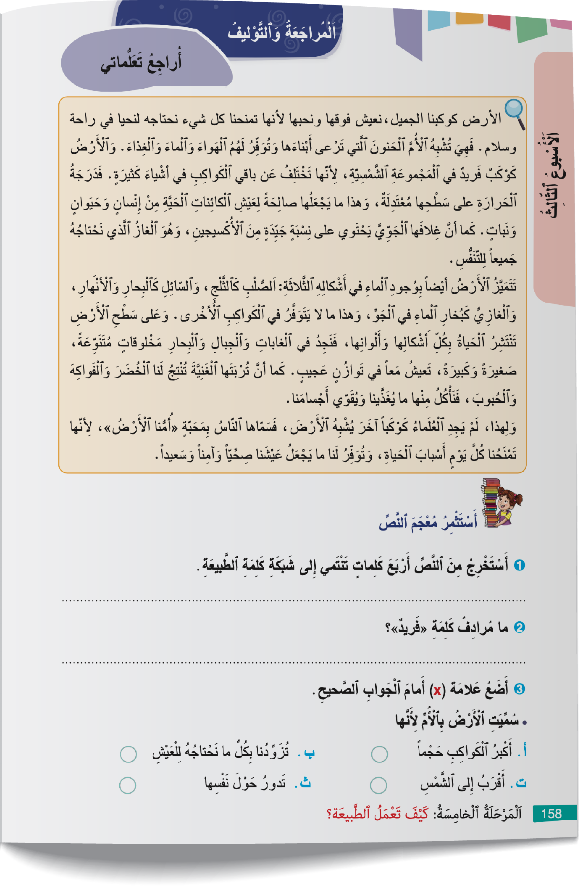
خذوا كراساتكم على الصفحة رقم 158
اختــتام الحــصة
شكل و فهم
نشاط اعتيادي

Slide 48
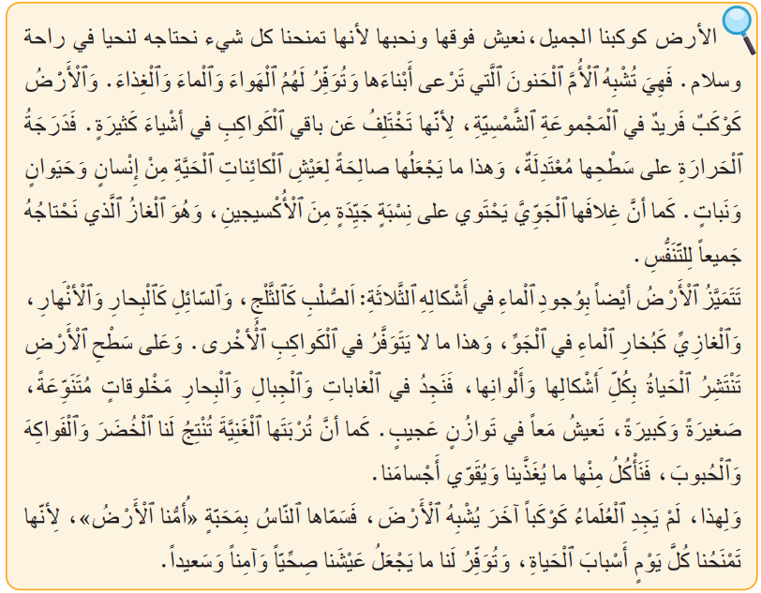
اقرؤوا النص التالي قراءة هامسة مع احترام قواعد الوقف والوصل. سأمر بين الصفوف لمراقبة قراءاتكم.
اختــتام الحــصة
شكل و فهم
نشاط اعتيادي
Notes:
Ajouter une slide pour ka correstion de l’exercie en animation

Slide 49
حاولوا تجميع أكبر قدر من المعلومات ، سأطرح عليكم بعدها مجموعة من الأسئلة.
اختــتام الحــصة
شكل و فهم
نشاط اعتيادي
Notes:
Ajouter une slide pour ka correstion de l’exercie en animation

Slide 50
خذوا كراساتكم على الصفحة رقم 158 و أنجزوا بشكل فردي عن الأسئلة الأربعة الأولى:
اختــتام الحــصة
شكل و فهم
نشاط اعتيادي

Slide 51
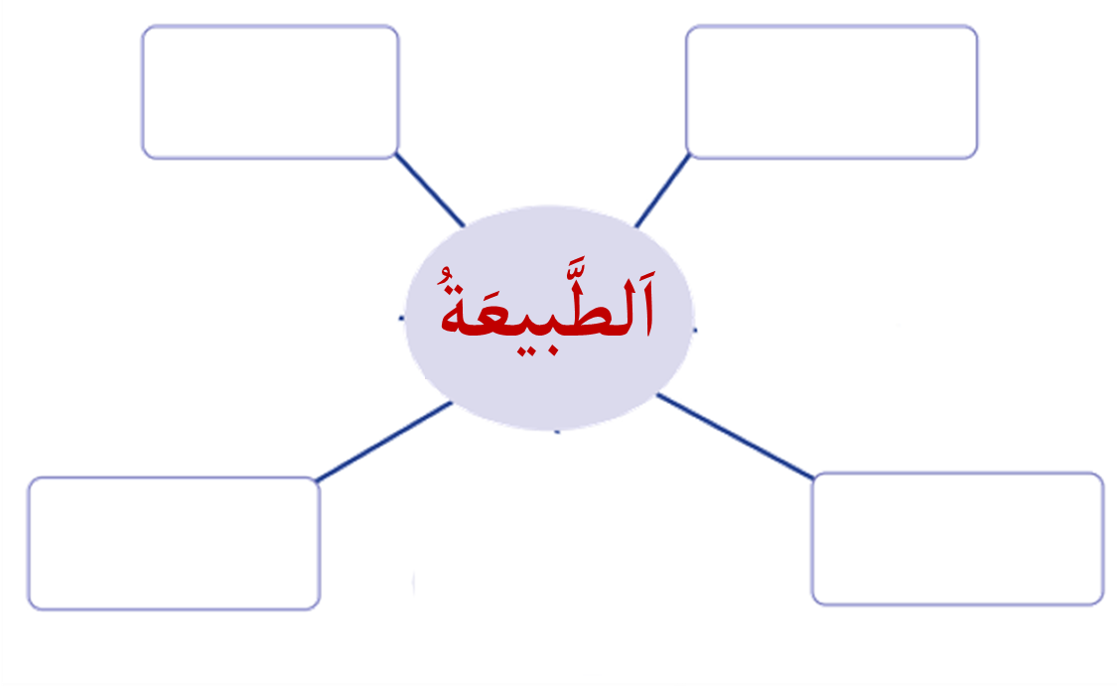
نصحح التمرين الأول:أستخرج من النص أربع كلمات تنتمي إلى شبكة كلمة الطبيعة.
اختــتام الحــصة
شكل و فهم
نشاط اعتيادي
Notes:
Ajouter une slide pour ka correstion de l’exercie en animation

Slide 52

نصحح. من يتقاسم معنا إجابته. ماهي الاستراتيجية التي استعملت لتجد الجواب؟
اختــتام الحــصة
شكل و فهم
نشاط اعتيادي
اَلْبِحارُ
اَلْماءُ
اَلْجِبالُ
اَلْغاباتُ
Notes:
Ajouter une slide pour ka correstion de l’exercie en animation

Slide 53

نصحح التمرين الثاني:ما مرادف كلمة " فَريدٌ"؟
اختــتام الحــصة
شكل و فهم
نشاط اعتيادي
Notes:
Ajouter une slide pour ka correstion de l’exercie en animation

Slide 54
نصحح. من يتقاسم معنا إجابته. ماهي الاستراتيجية التي استعملت لتجد الجواب؟
اختــتام الحــصة
شكل و فهم
نشاط اعتيادي
مُرادِفُ كَلِمَةِ «فَريدٌ» هُوَ: مُمَيَّزٌ، أَوْ نادِرٌ.
وَفي ٱلنَّصِّ، تَعْني أَنَّ كَوْكَبَ ٱلْأَرْضِ مُمَيَّزٌ، وَلا يُشْبِهُهُ أَيُّ كَوْكَبٍ آخَرَ.
Notes:
Ajouter une slide pour ka correstion de l’exercie en animation

Slide 55


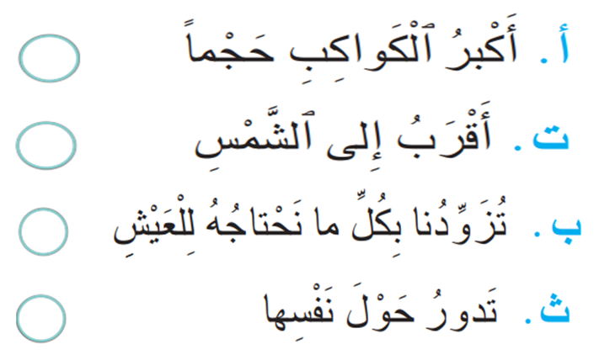
نصحح التمرين الثالث:أضع علامة (*) أمام الجواب الصحيح:
اختــتام الحــصة
شكل و فهم
نشاط اعتيادي
Notes:
Ajouter une slide pour ka correstion de l’exercie en animation

Slide 56
نصحح. من يتقاسم معنا إجابته. ماهي الاستراتيجية التي استعملت لتجد الجواب؟
اختــتام الحــصة
شكل و فهم
نشاط اعتيادي

Notes:
Ajouter une slide pour ka correstion de l’exercie en animation

Slide 57
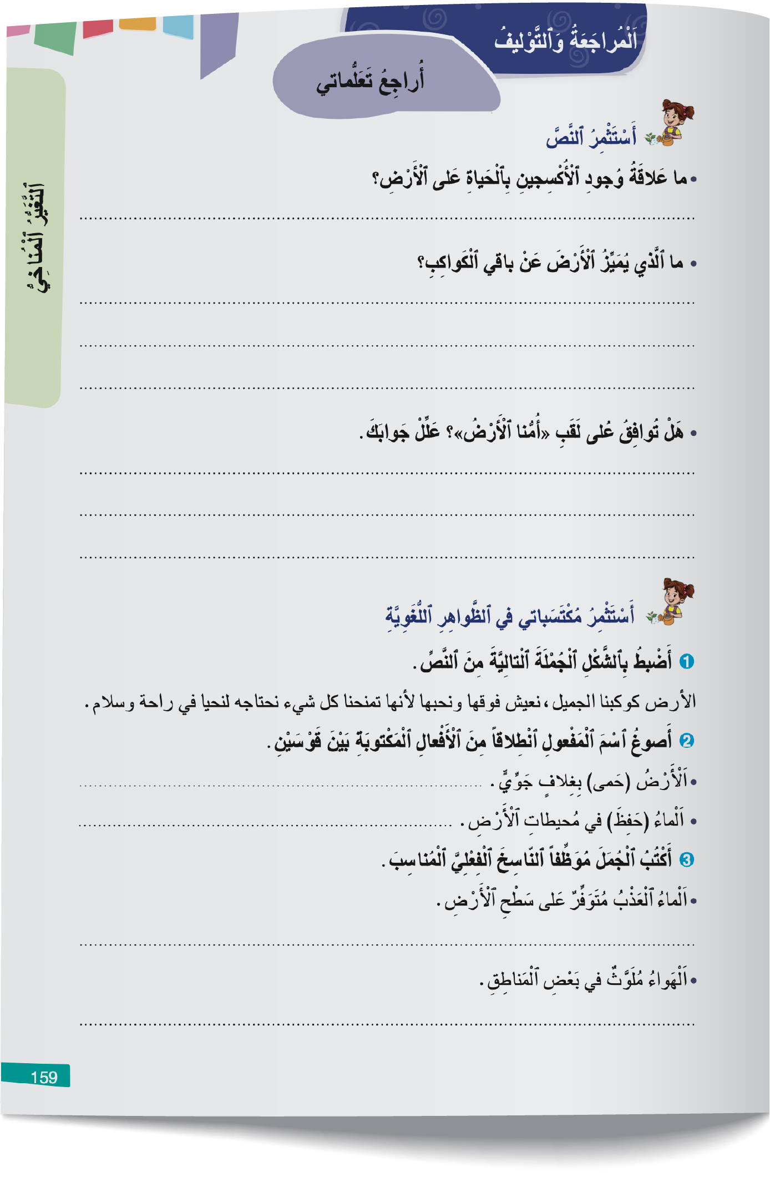
بمفردكم أجيبوا عن الأسئلة التالية من الصفحة 159
اختــتام الحــصة
شكل و فهم
نشاط اعتيادي

Slide 58

السؤال الأول:ما علاقة وجود الأكسجين بالحياة على الأرض؟
اختــتام الحــصة
شكل و فهم
نشاط اعتيادي
Notes:
Ajouter une slide pour ka correstion de l’exercie en animation

Slide 59
انتبهوا للتصحيح: من يتقاسم معنا إجابته؟ ماهي استراتيجية الفهم التي استعملت لتجد الإجابة؟
-يضغط الأستاذ على زر جهاز التحكم لتظهر الإجابة ثم يقدم التغذية الراجعة المناسبة.
اختــتام الحــصة
شكل و فهم
نشاط اعتيادي
حَسَبَ ٱلنَّصِّ، عَلاقَةُ وُجودِ ٱلْأُكْسيجينِ بِٱلْحَياةِ عَلى ٱلْأَرْضِ هِيَ أَنَّهُ ٱلْغازُ ٱلَّذي نَحْتاجُهُ جَميعاً لِلتَّنَفُّسِ.
Notes:
Ajouter une slide pour ka correstion de l’exercie en animation

Slide 60

السؤال الثاني:ما الذي يميز الأرض عن باقي الكواكب؟
اختــتام الحــصة
شكل و فهم
نشاط اعتيادي
Notes:
Ajouter une slide pour ka correstion de l’exercie en animation

Slide 61
انتبهوا للتصحيح: من يتقاسم معنا إجابته؟ ماهي استراتيجية الفهم التي استعملت لتجد الإجابة؟
-يضغط الأستاذ على زر جهاز التحكم لتظهر الإجابة ثم يقدم التغذية الراجعة المناسبة.
اختــتام الحــصة
شكل و فهم
نشاط اعتيادي
دَرَجَةُ حَرارَتِها مُعْتَدِلَةٌ: مِمّا يَجْعَلُها صالِحَةً لِعَيْشِ ٱلْكائِناتِ ٱلْحَيَّةِ.
غِلافُها ٱلْجَوِّيُّ: اَلَّذي يَحْتَوي عَلى نِسْبَةٍ جَيِّدَةٍ مِن غازِ ٱلْأُكْسيجينِ.
وُجودُ ٱلْماءِ: يَتَوَفَّرُ فيها ٱلْماءُ بِأَشْكالِهِ ٱلثَّلاثَةِ .
Notes:
Ajouter une slide pour ka correstion de l’exercie en animation

Slide 62

السؤال الثالث:هل توافق على لقب "أمنا الأرض" ؟ علل جوابك.
اختــتام الحــصة
شكل و فهم
نشاط اعتيادي
Notes:
Ajouter une slide pour ka correstion de l’exercie en animation

Slide 63
انتبهوا للتصحيح: من يتقاسم معنا إجابته؟ ماهي استراتيجية الفهم التي استعملت لتجد الإجابة؟
-يضغط الأستاذ على زر جهاز التحكم لتظهر الإجابة ثم يقدم التغذية الراجعة المناسبة.
اختــتام الحــصة
شكل و فهم
نشاط اعتيادي
نَعَمْ، أُوافِقُ عَلى هَذا ٱللَّقَبِ.
لِأَنَّ ٱلْأَرْضَ مِثْلُ ٱلْأُمِّ، تُعْطينا كُلَّ ما نَحْتاجُهُ لِنَعيشَ، مِثْلَ ٱلْماءِ وَٱلْهَواءِ وَٱلْغِذاءِ، وَتُوَفِّرُ لَنا مَكاناً آمِناً نَحْيا فيهِ.
Notes:
Ajouter une slide pour ka correstion de l’exercie en animation

Slide 64
بمفردكم أجيبوا عن الأسئلة التالية من الصفحة 159
اختــتام الحــصة
شكل و فهم
نشاط اعتيادي

Slide 65

السؤال الأول: أضبط بالشكل الجملة التالية من النص.
اختــتام الحــصة
شكل و فهم
نشاط اعتيادي

Slide 66

انتبهوا للتصحيح
-ينقل الأستاذ الجمل على السبورة الجانبية ويعمل على نمذجة شكلها.
اختــتام الحــصة
شكل و فهم
نشاط اعتيادي

Slide 67


السؤال الثاني: أصوغ اسم المفعول انطلاقا من الأفعال المكتوبة بين قوسين.
اختــتام الحــصة
شكل و فهم
نشاط اعتيادي

Slide 68
انتبهوا للتصحيح
-يضغط الأستاذ على زر جهاز التحكم لتظهر الإجابة ثم يقدم التغذية الراجعة المناسبة.
اختــتام الحــصة
شكل و فهم
نشاط اعتيادي
اَلْأَرْضُ مَحْمِيَّةٌ بِغِلافٍ جَوِّيٍّ.
اَلْماءُ مَحْفوظٌ في مُحيطاتِ ٱلْأَرْضِ.

Slide 69



السؤال الثالث: أكتب الجمل موظفا الناسخ الفعلي المناسب.
اختــتام الحــصة
شكل و فهم
نشاط اعتيادي

Slide 70
انتبهوا للتصحيح
-يضغط الأستاذ على زر جهاز التحكم لتظهر الإجابة ثم يقدم التغذية الراجعة المناسبة.
اختــتام الحــصة
شكل و فهم
نشاط اعتيادي
إِنَّ ٱلْماءَ ٱلْعَذْبَ مُتَوَفِّرٌ عَلى سَطْحِ ٱلْأَرْضِ.
أَصْبَحَ ٱلْهَواءُ مُلَوَّثاً في بَعْضِ ٱلْمَناطِقِ.

Slide 71

اختــتام الحــصة
ماذا تعلمتم اليوم؟

Slide 72
ماذا تعلمتم اليوم؟
اختــتام الحــصة
شكل و فهم
نشاط اعتيادي
في هَذِهِ ٱلْحِصَّةِ
تَدَرَّبْتُ عَلى قِراءَةِ وَ فَهْمِ نَصٍّ وَ الْإِجابَةِ عَنْ أَسْئِلَةِ ٱلْفَهْمِ.
راجَعْتُ مُكْتَسَبَتي خِلالَ ٱلْأُسْبوعِ ٱلْأَوَّلِ: اَلْمُعْجَمُ – اَلْقِراءَةُ – اَلْصَّرْفُ وَ ٱلتَّحْويلُ – اَلْإِنْتاجُ ٱلْكِتابِيُّ

Slide 73


Slide 74
بناء على إنجازات المتعلمين خلال الممارسة المستقلة
ما تقديرك لنسبة التحكم في هدف الدرس؟
تسجل النسبة على صفحة اليوم من مذكرة الأستاذ.

